Slide 1
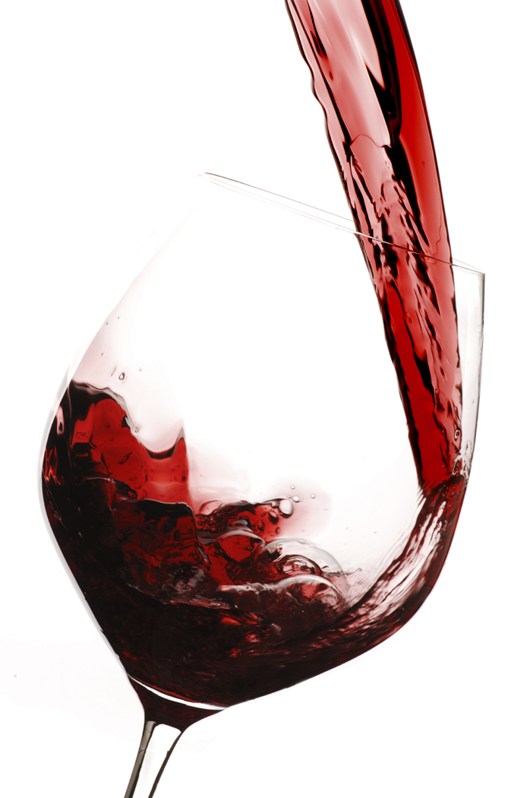

Didier Desvignes, vigneron dans l’âme, continue l’œuvre entreprise depuis plus d’un siècle par sa famille. En 1981, il achète ses premières terres en Morgon, sous le nom de Domaine du Calvaire de Roche-Grès. Un nom qui interpelle et s’explique par la présence au milieu des vignes de treize monumentales stations en forme de menhirs, érigées au début du siècle dernier. Didier Desvignes cherche, aime innover, et trouver des solutions pour réussir des vins sans soufre. Des vins sans ajout de soufre lors de la fermentation et de la mise en bouteille , ce sont donc des vins plus vivants, des vins aux arômes de fruits avec beaucoup de pureté et de terroirs.

Slide 2
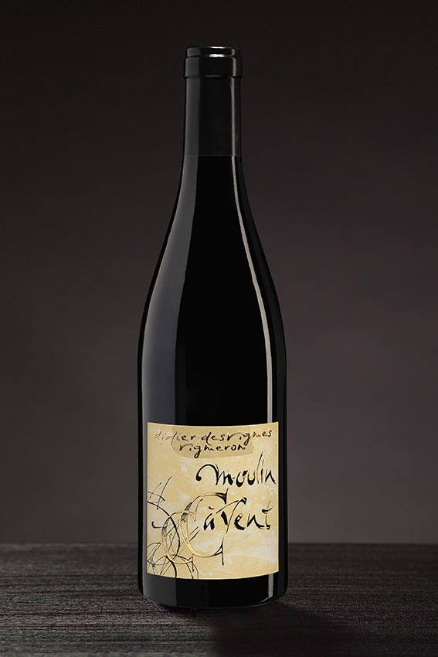
100% Gamay
Rouge 2018 A.O.P Moulin à Vent
Elevage Cuve inox et ciment , malo-lactique en foudre , correspondant à une période d’élevage d’environ 10 mois.
Caractéristiques Robe rubis foncé, aux arômes de fruits mûrs aux goûts d’épices. Bouche persistante, équilibrée, laissant place à une belle harmonie.
Charpente tannique pour une belle longévité
Gibiers régionaux, viandes rouges, fromages affinés

